Slide 1
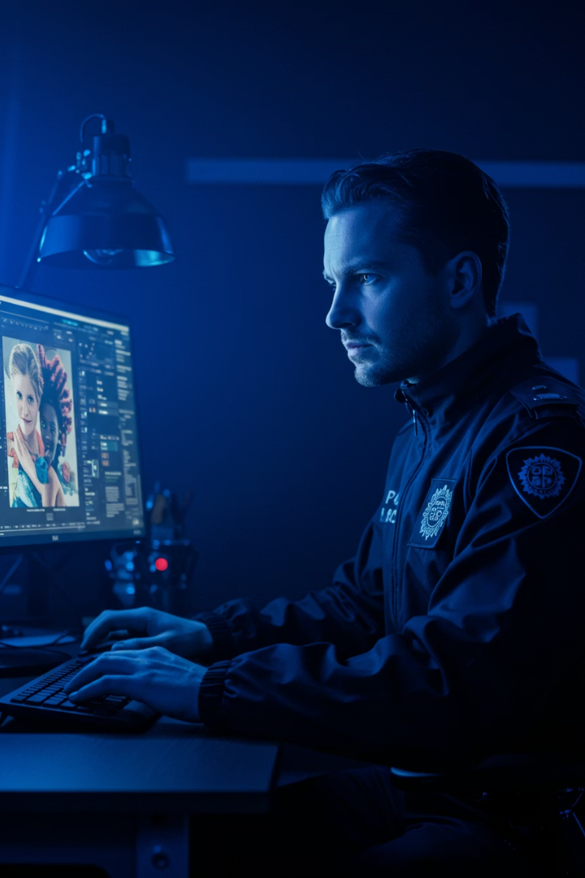

Forenzički pristup zaštiti djece žrtava kaznenih djela
Djeca žrtve kaznenih djela predstavljaju jednu od najranjivijih skupina u kaznenopravnom sustavu. U takvim slučajevima, forenzički pristup omogućuje precizno i zakonito prikupljanje dokaza bez dodatnog ugrožavanja djetetove sigurnosti i dostojanstva. Kao policijski inspektor s dugogodišnjim iskustvom, svjedočim koliko je važna stručna i osjetljiva obrada svakog digitalnog traga. Cilj ove prezentacije je približiti forenzičku praksu stručnjacima koji sudjeluju u zaštiti djece, kako bismo zajedno djelovali učinkovitije i odgovornije.
Iskustva iz prve ruke i stvarni primjeri iz prakse (uz zaštitu identiteta) pomoći će vam razumjeti složenost i važnost ovog posla koji svakodnevno obavljamo.
Denis Rukavina
Vanjski suradnik CSI-a, mag. crim.

Slide 2

Zašto je dječja zaštita prioritet?
Zaštita djece je postao jedan od najvažnijih prioriteta modernog društva, posebice zbog alarmantnog porasta internetskih prijetnji i različitih oblika digitalnog zlostavljanja. Djeca provode sve više vremena na internetu, često bez adekvatnog nadzora i svijesti o opasnostima koje vrebaju.
21%
78%
Prijavljenih slučajeva
Porast slučajeva
Vezano uz digitalne platforme i online zlostavljanje
U posljednjih pet godina
63%
40 - 50%
Roditelja
Kaznenih djela nad djecom putem digitalnih
platformi ili uključuje digitalne dokaze
Nije svjesno digitalnih prijetnji kojima su izložena njihova djeca
Ova brojka uključuje: online zlostavljanje, seksualno iskorištavanje, prijetnje, grooming, ucjene, kao i distribuciju eksplicitnog sadržaja.
Roditelji često precjenjuju svoju sposobnost zaštite djece u digitalnom okruženju, dok istovremeno podcjenjuju vještine manipulatora i predatora koji ciljano pristupaju djeci.

Slide 3
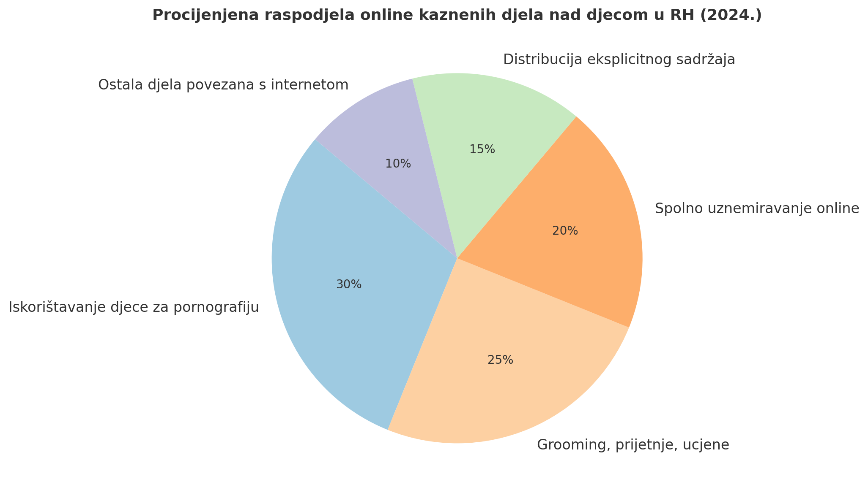
Najčešći oblici:
Iskorištavanje za pornografiju (30%)
Grooming, prijetnje i ucjene (25%)
Spolno uznemiravanje online (20%)
Distribucija eksplicitnog sadržaja (15%)
Ostala djela povezana s internetom(10%)

Slide 4





Uloga policijskog inspektora u zaštiti djece
Uloga policijskog inspektora u zaštiti djece je višedimenzionalna, osobito kad je riječ o slučajevima nasilja, zlostavljanja i kibernetičkog kriminaliteta. U koordinaciji s drugim institucijama, uvijek imajući u fokusu najbolji interes djeteta radi se kriminalističko istraživanje - prikupljanje dokaza i zaštita žrtve.
Zaprimanje prijave
Od građana, škole, socijalnih službi ili automatizirane detekcije (osobno, e-mailom, pismeno)
Inicijalna istraga
Procjena hitnosti i težinu prijave, prikupljanje dokaza, utvrđivanje identiteta, uključivanje DO I CZSS
Multidisciplinarni pristup
Koordinirano djelovanje više institucija (osim spomenutih zdravstvo, škole, sudovi)
Zaštitne mjere
Trenutne akcije za osiguranje sigurnosti djeteta
Ključni dio rada je analiza uloge policijskog inspektora u prikupljanju i obradi digitalnih dokaza te provođenju forenzičke istrage nad maloljetnim žrtvama, uz istovremenu zaštitu njihovih prava i dobrobiti kroz suradnju s drugim stručnjacima sustava zaštite djece.

Slide 5
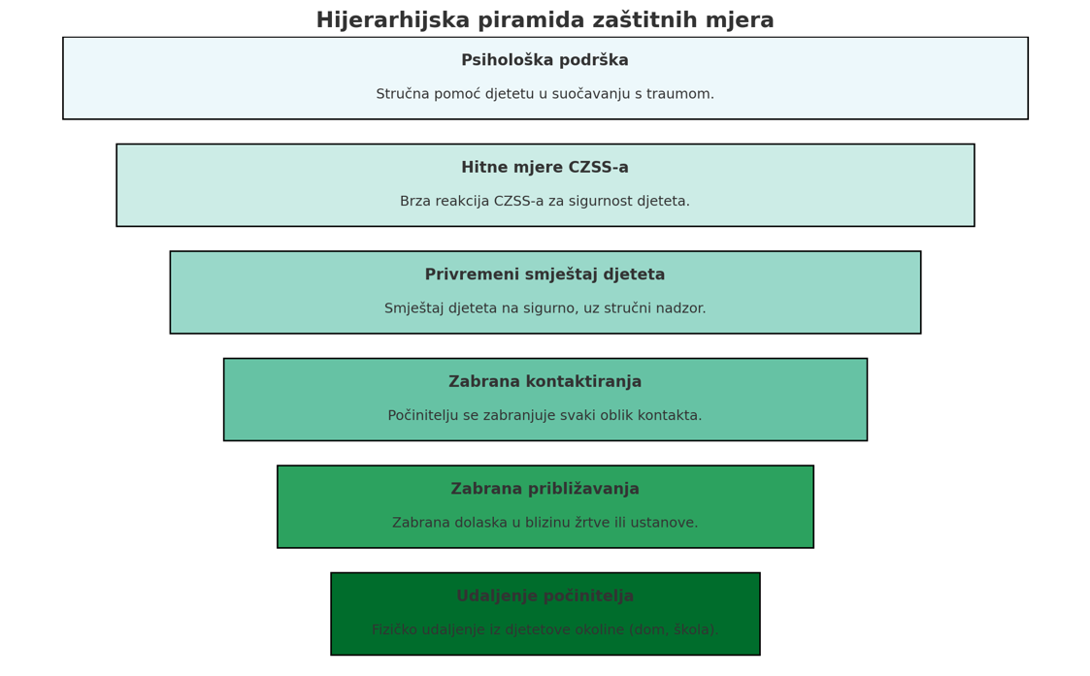
Te mjere se donose brzo, kako bi dijete bilo fizički i emocionalno zaštićeno dok postupak traje. Mjere opreza se donose za vrijeme trajanja kaznenog postupka dok se sigurnosne mjere donose po okonačnju i provode po pravomoćnosti postupka.

Slide 6








Najčešći oblici ugrožavanja djece u digitalnom prostoru
Postoje različiteđi oblici ugrožavanja djece, pri čemu digitalno okruženje stvara nove oblike zlostavljanja koji se brzo razvijaju. Najčešći su cyberbullying (digitalno vršnjačko nasilje), grooming (mamljenje djece u svrhu seksualnog iskorištavanja) te različiti oblici seksualnog iskorištavanja kao što su iskorištavanje djece za kreiranje pornografskog sadržaja, upoznavanje djece sa pornografijom i dr.
Cyberbullying
Grooming
Sustavno uznemiravanje putem društvenih mreža, poruka i aplikacija
Manipulativno stvaranje "prijateljstva" s ciljem seksualnog iskorištavanja
Najčešće među vršnjacima
Dugotrajna izgradnja povjerenja
Teško dokazivo zbog brisanja dokaza
Često uključuje lažne profile
Identitetska prijevara
Seksting i iznuda
Korištenje dječjih podataka za lažno predstavljanje
Iznuđivanje i dijeljenje intimnih fotografija maloljetnika
Stvaranje lažnih profila
Brzo širenje sadržaja
Pristupi osjetljivim podacima
Teške psihološke posljedice

Slide 7



Cyberbullying (digitalno vršnjačko nasilje)
Cyberbullying predstavlja sustavno uznemiravanje djeteta putem društvenih mreža, poruka i aplikacija. Najčešći primjeri takvog ponašanja uključuju izrugivanje, javno sramoćenje, širenje laži i manipulaciju slikama.
Primjer iz Hrvatske
U Slavoniji je učenica osnovne škole bila izložena konstantnom vrijeđanju putem razredne WhatsApp grupe, uz manipulaciju njezine fotografije i dijeljenje po Instagramu. Podnesena je kaznena prijava protiv više osoba.
Tragičan slučaj Megan Meier
U SAD-u je slučaj 13-godišnje Megan Meier tragično završio samoubojstvom nakon što je bila žrtva lažnog profila koji je koristila odrasla susjeda kako bi ju emocionalno destabilizirala. Ovaj slučaj doveo je do promjena u zakonodavstvu nekoliko saveznih država.

Slide 8
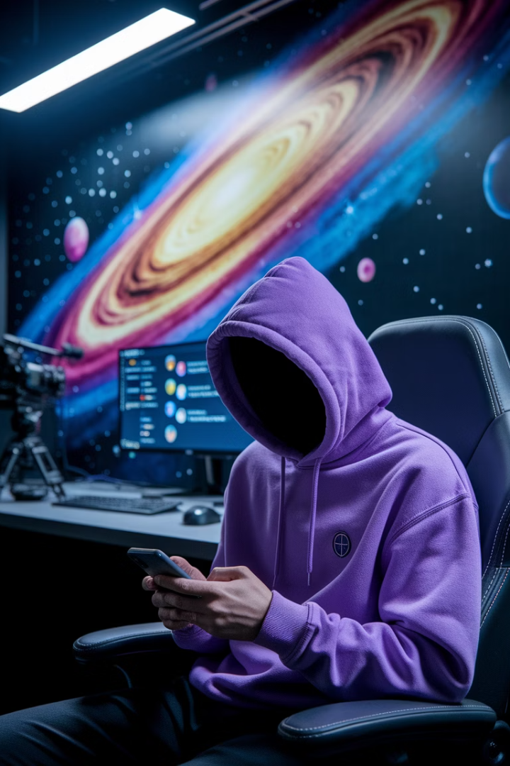
Grooming (digitalno zavođenje djece)
Grooming je proces manipulacije i izgradnje "prijateljstva" s djetetom s ciljem seksualnog iskorištavanja. Karakterizira ga dugotrajno dopisivanje, izgradnja povjerenja i korištenje lažnih identiteta.
Početni kontakt
Počinitelj uspostavlja kontakt predstavljajući se kao vršnjak ili osoba od povjerenja.
Izgradnja povjerenja
Kroz mjesece komunikacije gradi se lažni odnos povjerenja s djetetom.
Manipulacija
Počinje traženje osobnih informacija i slanje neprimjerenog sadržaja.
Pokušaj susreta
Krajnji cilj je često organiziranje fizičkog susreta s djetetom.
Primjer, kada 37-godišnji muškarac putem Instagrama kontaktira 15-godišnju djevojčicu, predstavljajući se kao vršnjak. Nakon uspostavljanja povjerenja, šalje neprimjerene poruke i pokušava dogovoriti susret. U Velikoj Britaniji, grooming bande koriste društvene mreže poput Snapchata i TikToka kako bi stupile u kontakt s djecom.

Slide 9
Sexting i iznuda (sextortion)
Sexting i iznuda odnose se na dijeljenje intimnih fotografija maloljetnika, često pod ucjenom. Obilježja uključuju brzo širenje sadržaja, anonimni pritisak i psihološki šok kod žrtava.
Psihološke posljedice
Ucjena i širenje sadržaja
Žrtve često pate od depresije, samopovlačenja ili pokušaja suicida.
Dijeljenje intimnog sadržaja
Početni kontakt i manipulacija
Počinje ucjena za novac ili dodatni sadržaj, uz prijetnje širenjem materijala.
Žrtva je nagovorena ili prisiljena na dijeljenje intimnih fotografija ili videozapisa.
Počinitelj uspostavlja kontakt i gradi povjerenje, često kroz laskanje i manipulaciju.
2011. godine tragičan događaj u kojem je 17-godišnja Rehtaeh Parsons iz Kanade postala žrtva seksualnog napada od strane više osoba – vršnjaka. Počinitelji su čin snimili i distribuirali putem društevenih mreža i aplikacija za dopisivanje. Unatoč prijavama i utvrđenom identitetu počinitelja inicijalno nije pokrenut kazneni postupak zbog nedostatka dokaza što je rezultiralo suicidom žrtve 2013. godine zbog psihološke traume uslijed internetskog linča i ismijavanja. Nakon toga je u Kanadi došlo do značajnih zakonodavnih promjena.

Slide 10

Identitetska prijevara (krađa digitalnog identiteta)
Identitetska prijevara podrazumijeva korištenje osobnih podataka djeteta za lažno predstavljanje ili manipulaciju. Primjeri uključuju krađu profila, korištenje tuđih slika i stvaranje lažnih identiteta u svrhu napada na drugo dijete.
Primjer iz Hrvatske
Primjer iz Njemačke
Napomena
Srednjoškolci su stvorili lažni TikTok profil koristeći stvarne fotografije kolege, putem kojeg su vrijeđali druge učenike i učitelje. Nakon zaprimljene kaznene prijave i izvršenog kriminalističkog istraživanja utvrđeno da je riječ o školskim kolegama “počinitelja”.
Niz slučaja u kojima su odrasli stvarali lažne profile koristeći fotografije djece kako bi stupili u kontakt s drugim maloljetnicima i ostvarili između ostalog i imovinsku korist. Slučajevi su povezani s međunarodnim operativnim akcijama postupanja u cilju zaštite djece na internetu.
Identitetska prijevara sve se češće događa u školskim okruženjima, a djeca nerijetko ne shvaćaju ozbiljnost ili kaznenu prirodu tih radnji.

Slide 11
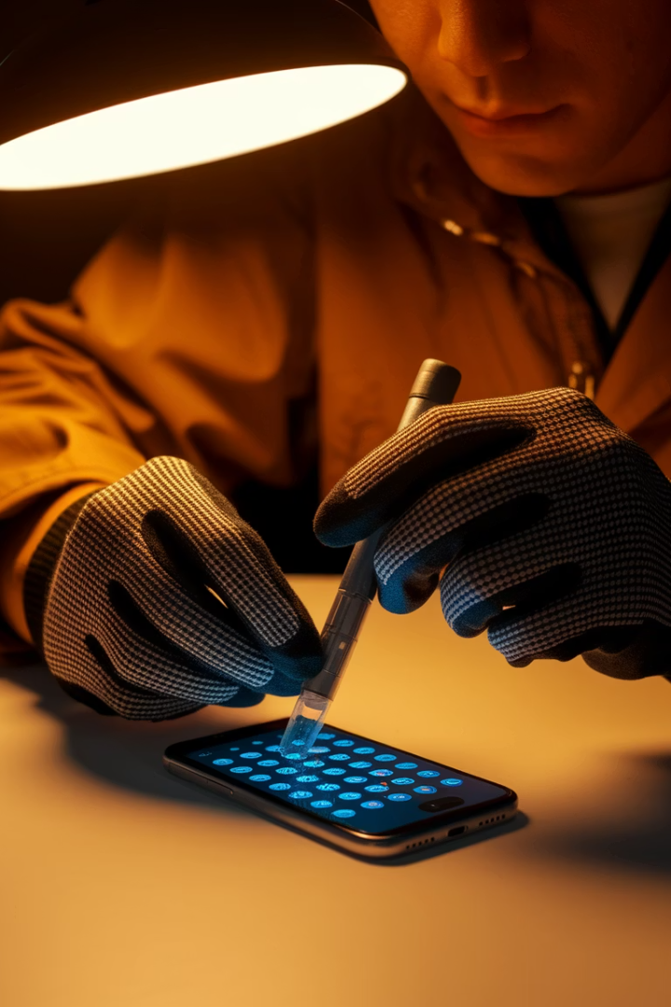
Prikupljanje digitalnih dokaza: Osnove
Digitalni dokazi predstavljaju temelj modernih istraga u zaštiti djece. Podaci pokazuju da čak 83% slučajeva uključuje neki oblik digitalnih tragova. Od presudne je važnosti pravilno prikupljanje ovih dokaza kako bi se očuvala njihova pravna valjanost.
Mobilni uređaji
Poruke, fotografije, aplikacije
Podaci o lokaciji
Povijest poziva
Skrivene ili izbrisane datoteke
Računala
Povijest pregledavanja
Spremljene datoteke
Programi za komunikaciju
Dnevnici aktivnosti
Društvene mreže
Javne i privatne komunikacije
Kronologija aktivnosti
Kontakti i veze
Podaci o profilu
Cloud servisi
Spremljene fotografije i videozapisi
Dijeljeni dokumenti
Sigurnosne kopije poruka
Podaci o pristupu
Kod prikupljanja digitalnih dokaza vrijedi da je prioritet osiguravanje dokaza koji bi mogli biti najbrže izgubljeni, poput podataka u RAM memoriji ili privremenih datoteka.

Slide 12




Alati i tehnike digitalne forenzike
Suvremena digitalna forenzika oslanja se na specijalizirane softverske alate koji omogućuju oporavak, analizu i prezentaciju digitalnih dokaza. Ovi alati moraju biti redovito ažurirani kako bi pratili brzinu tehnoloških promjena i novih metoda sakrivanja tragova.
Forenzička akvizicija
Stvaranje točne kopije originalnih podataka bez ikakvih izmjena
Dubinska analiza
Pretraga izbrisanih podataka, privremenih datoteka i skrivenih informacija
Analiza metapodataka
Izvlačenje informacija o vremenu, lokaciji i uređaju iz digitalnih datoteka
Vizualizacija povezanosti
Mapiranje komunikacijskih obrazaca i veza između osumnjičenih
Posebno su važni alati za oporavak izbrisanih poruka i fotografija, koji često otkrivaju ključne dokaze. Najčešće se koriste kombinacije komercijalnih (Cellebrite UFED, Cellebrite Physical Analiser, Magnet Axiom, EnCase, FTK) i open-source alata (Autopsy) kako bi se osigurala sveobuhvatna analiza digitalnih podataka.

Slide 13

Alati za otključavanje i brute force pristup uređajima
BlackKey - Specijalizirani alat za forenziku
BlackKey je razvijen od BlackBag Technologies, danas dio Cellebrite grupacije.
Fizičkim spajanjem na uređaj omogućuje probijanje zaštita poput PIN-ova i uzoraka.
Koristi brute-force napade sistemskim isprobavanjem svih mogućih kombinacija.
Na starijim Android uređajima pokazuje posebnu učinkovitost zbog sigurnosnih propusta.

Slide 14
GrayKey - Specijalizirani alat za iOS uređaje
Funkcionalnosti
Primjena
Razvijen od tvrtke Grayshift iz SAD-a, specijaliziran za probijanje iOS uređaja.
Primarno ga koriste sigurnosne agencije i policijske snage.
Fizičko povezivanje s uređajem
Široka primjena u SAD-u i Ujedinjenom Kraljevstvu
Zero-day exploit metode zaobilaženja zaštite
Ekstrakcija podataka bez dozvole/ovlaštenja vlasnika
Brute force metode u slučaju neutvrđene lozinke
Probijanje enkripcije bez ostavljanja tragova

Slide 15

Poznati slučajevi u Europi i svijetu
Regija
Forenzički alati
Primjeri slučajeva
Europska unija
XRY, MSAB, Belcasoft,
X-Ways
Opercije Rescue i Daylight
Sjeverna Amerika
FTK, BlackBag, Magnet AXIOM, EnCase, SANS SIFT
Operation Spade, Predator, Innocent Images
Azija
Meiya pico, Hancom PMD, C-DAC, NPA
Operation Blackwrist, Woden, P-Hunt
Australija
Nuix, ADF solutions, CSIR
Task Force Argos, Operation Molto, Bakis

Slide 16
Europska Unija - Operativni uspjesi
Operation Rescue
Project Daylight
Koordinirana prevencija
Jedna od najvećih međunarodnih akcija protiv dječje pornografije i digitalnog iskorištavanja.
Inicijativa za suzbijanje seksualnog iskorištavanja djece na darkwebu
EU osigurava resurse za kontinuiranu zaštitu djece.
prvi put korišten Europolov sustav
Image and Video Analysis Platform
(IVAP) za automatsko prepoznavanje
poznatih materijala.
Financiranje specijaliziranih jedinica
Razbijanje internetske zajednice s desecima tisuća članova
Prekogranična razmjena podataka
Spašeno više od 230 djece
Identificirano 30 žrtava
Harmonizacija zakonodavstva među državama članicama
Uhićeno gotovo 200 osumnjičenika diljem svijeta
Više od 80 uhićenja

Slide 17
Sjedinjene Američke Države
Operation Spade
Innocent Images
Tehnološki napredak
Toronto, distribucijska kompanija “Azov Films”
FBI-jev specijalizirani program protiv online zlostavljanja.pokrenut 1995. g.
Kontinuirano ulaganje u digitalne forenzičke alate.
Preko 340 uhićenja u 50 zemalja
Razbijanje međunarodnih mreža dječje pornografije
Sustavi za prepoznavanje žrtava i počinitelja
386 spašene djece
Zatvoren veliki studio koji je komercijalno proizvodio i distribuirao CSAM
Identifikacija i procesuiranje počinitelja, undercover agenti
Napredni algoritmi za pretraživanje dark weba
Više od 6000 istraga I 1000 uhićenja, jedna od prvih globalno poznatih operaxija koja je koristila online forenzičke dokaze
Međuagencijska razmjena podataka

Slide 18
Azija i Australija
Operation Blackwrist
Operation Woden
Task Force Argos
Operation Molto
Nositelj Korean National Police Agency, globalna mreža CSAM “Welcome to Video”
Specijalizirana jedinica australske policije.
Velika nacionalna akcija protiv online zlostavljanja, proširena opracija Aerkstone
Međunarodna akcija protiv kriminalne mreže na dark webu.
Temeljena na blockchain analizi
Infiltracija u mreže zlostavljača
Suradnja policijskih snaga Tajlanda, Australije i SAD-a
Identifikacija korisnika koji djele CSAM material putem zatvorenih mreža
337 uhićenja u 38 zemalja
Praćenje kriminalnih aktivnosti na internetu
Spašeno više od 50 djece
Istrage kaznenih djela seksualnog iskorištavanja djece, internetskog groominga, CSAM distribucije i dr.
Velika količina zaplijenjenih sadržaja, više desetaka djece spašeno
Korišten AI alat za prepoznavanje hash vrijednosti
Razbijanje organizirane mreže zlostavljača
Spašavanje djece iz opasnih okruženja

Slide 19



Hrvatska - Operativni uspjesi
Hrvatska policija kontinuirano sudjeluje u međunarodnim akcijama protiv seksualnog iskorištavanja djece.
Operacija Stream / KidFlix (2025.)
Ugašena darknet platforma s gotovo dva milijuna korisnika. Provedena dva kriminalistička istraživanja i uhićen jedan počinitelj u Hrvatskoj.
Operacija Mozaik (2024.)
Koordinirana akcija s EUROPOL-om i regionalnim policijama. Identificirano 63 osumnjičenih koji su preko društvenih mreža zloupotrebljavali djecu.
Operacija Nubes (2019…))
Akcija postupanja sukladno NCMEC izvješćima o prometovanju i posjedovanju CSAM sadržaja na globalnim servisima (Google, Meta, Apple…)

Slide 20





Zakonitost i lanac čuvanja digitalnog dokaza
Zakonitost digitalnih dokaza temelji se na strogom pridržavanju protokola o lancu čuvanja dokaza. Svaki propust u dokumentiranju tko je, kada i zašto imao pristup digitalnom dokazu može rezultirati njegovom neprihvatljivošću na sudu, čime se ugrožava cijeli slučaj.
Inicijalno prikupljanje
Fotografiranje zatečenog stanja, dokumentiranje SN brojeva, izrada hash vrijednosti
Evidencija i popisivanje
Detaljni zapisnici o svakom prikupljenom uređaju i digitalnom dokazu
Pravilno skladištenje
Čuvanje u anti-statičkim vrećicama, zaštita od vlage, topline i elektromagnetskih smetnji
Dokumentiranje pristupa
Bilježenje svake osobe koja je imala pristup dokazima, s točnim vremenom i svrhom
Sudska prezentacija
Priprema dokaza za korištenje na sudu uz potpunu dokumentaciju lanca čuvanja
Uz standardne mjere osiguranja fizičkih dokaza, posebno je izazovno osigurati lanac čuvanja za digitalne dokaze pohranjene u oblaku, gdje dokazi često prelaze državne granice i različite pravne sustave.

Slide 21
Izazovi: Enkripcija, anonimizacija, dark web
Moderni kriminalci sve više koriste napredne tehnološke metode za prikrivanje tragova. Suočavamo se s jakom enkripcijom, anonimnim mrežama i komunikacijom putem dark weba, što značajno otežava otkrivanje i procesuiranje počinitelja kaznenih djela na štetu djece jer pruža visoku razinu anonimnosti.
Izazov
Opis problema
Metode rješavanja
Uspješnost
Jaka enkripcija
24% zaplijenjenih uređaja koristi naprednu enkripciju cijelog diska
Forenzički zaobilazni mehanizmi, sudski nalozi
42% uspješno otključanih
Anonimne mreže
Korištenje VPN-a, Tor mreže i proxy servera
Suradnja s davateljima usluga, napredne metode praćenja
35% uspješne identifikacije
Dark web
Skrivene stranice i forumi za razmjenu ilegalnog sadržaja
Infiltracija, praćenje kriptovalutnih transakcija
28% uspješnih akcija
Samouništavajuće poruke
Aplikacije koje automatski brišu sadržaj nakon čitanja
Forenzičko oporavljanje iz cache memorije
53% djelomično uspješno
Napredak u dekriptiranju i forenzičkim alatima donosi optimizam, ali utrka između sigurnosnih tehnologija i kriminalnih metoda predstavlja stalni izazov za istražitelje u digitalnoj forenzici.

Slide 22




Postupanje prema maloljetnim žrtvama: Etički principi
Pristup maloljetnim žrtvama zahtijeva posebnu osjetljivost i stručnost. U radu sa djecom vodi se etičkim principima koji stavljaju dobrobit djeteta na prvo mjesto. Svaki razgovor i postupak se prilagođava dobi, zrelosti i emocionalnom stanju djeteta, uz maksimalno izbjegavanje retraumatizacije.
Najbolji interes djeteta
Prilagođena komunikacija
Minimalna intervencija
Multidisciplinarni pristup
Svaka odluka i postupak mora prvenstveno služiti dobrobiti djeteta, čak i kad to komplicira istragu
Korištenje jezika i pristupa prilagođenog dobi i razumijevanju djeteta, bez sugestivnih pitanja
Ograničavanje broja razgovora i postupaka na minimum potreban za zaštitu i dokazivanje
Obvezna suradnja sa stručnjacima za mentalno zdravlje i dječju psihologiju tijekom cijelog procesa
Posebna pažnja pridaje se stvaranju sigurnog okruženja za dijete tijekom cijelog postupka. To uključuje posebno opremljene prostorije za razgovor, mogućnost prisutnosti osobe od povjerenja i fleksibilnost u vremenskom rasporeda kako bi se dijete osjećalo što ugodnije.

Slide 23
Prva intervencija i razgovor s djetetom
Prvi kontakt s djetetom žrtvom često određuje uspjeh cijelog postupka. Razgovor s djetetom provodi se uz prisutnost stručnjaka - psihologa ili socijalnog radnika - u posebno opremljenim prostorijama koje pružaju osjećaj sigurnosti. Primjerice u policijskom postupanju se koristi NICHD (National Institute of Child Health and Human Development) protokol koji strukturira razgovor na način koji maksimizira dobivanje točnih informacija uz minimalan stres. NICHD protokol za forenzičko ispitivanje djece – koristi se u mnogim zemljama, uključujući i Hrvatsku, kao model za strukturirane, nenasilne razgovore s djecom žrtvama kaznenih djela.
Dokumentiranje i zaključivanje
Fokusirani razgovor o događaju
Vježba narativnog pamćenja
Audiovizualno snimanje razgovora, vraćanje na neutralne teme na kraju, informiranje djeteta o sljedećim koracima na njemu razumljiv način.
Uvodna faza i izgradnja povjerenja
Postupno uvođenje teme zlostavljanja, korištenje otvorenih pitanja, izbjegavanje sugestivnih pitanja, dopuštanje djetetu da svojim riječima opiše što se dogodilo.
Traženje od djeteta da opiše neki nedavni pozitivan događaj kako bi se uvježbalo slobodno pripovijedanje prije prelaska na teške teme.
Početak razgovora o neutralnim temama, objašnjavanje uloga prisutnih osoba, postavljanje osnovnih pravila razgovora (dopušteno je reći "ne znam" i ispraviti odraslu osobu).
Ističe se važnost strpljenja tijekom ovog procesa - dijete često treba vrijeme i nekoliko razgovora prije nego što može u potpunosti artikulirati traumatična iskustva. Forenzički pristup počinje u trenutku kada dijete kaže prvu rečenicu – jer sve što dijete ispriča može voditi do digitalnih tragova koji su ključni za kazneni postupak. Zato pristup mora biti strukturiran, nenametljiv i osjetljiv, u skladu s NICHD protokolom.

Slide 24
Zaštita privatnosti i identiteta žrtve
Zaštita privatnosti maloljetnih žrtava nije samo etička odgovornost već i zakonska obveza. Dijete koje je već pretrpjelo zlostavljanje ne smije dodatno patiti zbog izlaganja javnosti ili curenja osjetljivih informacija. Primjenjuju se protokoli koji osiguravaju maksimalnu zaštitu identiteta kroz cijeli proces.
Zakonska ograničenja
Postupanje s dokumentacijom
Digitalna zaštita
Zabrana objavljivanja identiteta maloljetne žrtve
Enkripcija svih digitalnih dokaza
Šifriranje osobnih podataka u dokumentima (npr. Inicijali)
Zaštićeni komunikacijski kanali
Ograničen pristup spisima i dokazima
Uklanjanje metapodataka iz slika
Sigurno pohranjivanje materijala
Anonimizacija u digitalnoj forenzici
Zatvorena ročišta bez prisutnosti javnosti
Kontrolirani pristup elektroničkim zapisima
Stroge kazne za curenje informacija
Uništavanje nepotrebnih kopija
Poseban izazov predstavlja balansiranje između zaštite privatnosti djeteta i prikupljanja neophodnih dokaza, pogotovo u slučajevima kada su dokazi izrazito osobne prirode, poput fotografija ili video zapisa zlostavljanja ili razgovora. U takvim slučajevima se primjenjuju strogi protokoli rukovanja i ograničava se pristup samo najneophodnijim stručnjacima i ciljanim sadržajima.

Slide 25








Izrada sigurnosnog plana za dijete
Nakon identifikacije žrtve i početne intervencije, ključno je izraditi sveobuhvatni sigurnosni plan koji će dijete zaštititi od daljnje viktimizacije. Takav plan se razvija kroz procjenu rizika i koordinaciju s relevantnim institucijama, pri čemu se uzimaju u obzir specifične okolnosti svakog djeteta.
Dugoročna zaštita
Trajna sigurnost i oporavak djeteta
Koordinacija institucija
Suradnja škole, obitelji, zdravstva i socijalne skrbi
Sigurnosne mjere i mjere opreza
Konkretne akcije za sprječavanje ponovnog kontakta s počiniteljem
Procjena rizika
Identifikacija specifičnih opasnosti i ranjivosti
Sigurnosni plan mora biti prilagodljiv i redovito ažuriran kako se mijenjaju okolnosti. Za djecu žrtve digitalnog zlostavljanja, promjene idu u smjeru da plan uključi i digitalne sigurnosne mjere - promjene lozinki, privremeno uklanjanje profila na društvenim mrežama, instalaciju sigurnosnih aplikacija i dr.
Naglašave se da je potrebno posebnu pažnju posvetiti psihološkoj podršci djetetu, uključujući redovite terapijske sesije i praćenje emocionalnog stanja kako bi se na vrijeme uočile i adresirale posljedice traumatskog iskustva te kako bi se spriječila sekundarna viktimizacija i/ili samoozljeđivanje.

Slide 26
Uloga roditelja/skrbnika u forenzičkom postupku
Roditelji ili skrbnici imaju dvojaku ulogu u forenzičkom postupku - kao ključni izvori informacija i kao primarna podrška djetetu. Međutim, izazov predstavlja kada su roditelji prestrašeni, preopterećeni ili u nekim slučajevima, umiješani u zlostavljanje. Pristup roditeljima temelji se na transparentnoj komunikaciji uz jasno definirana ograničenja. Dodatan problem je nepovjerljivost roditelja u institucije…
Prava roditelja/skrbnika
Ograničenja
Informacije o postupku i napretku istrage
Ne mogu biti prisutni tijekom forenzičkog intervjua
Prisutnost tijekom medicinskih pregleda
Ograničen pristup detaljima iskaza i dokazima
Sudjelovanje u odlukama o sigurnosnom planu
Ne smiju utjecati na iskaz djeteta
Pristup psihološkoj podršci i savjetovanju
U slučaju sumnje na umiješanost, moguće potpuno isključenje
Pravna pomoć i zastupanje interesa djeteta
Podložni procjeni sposobnosti zaštite djeteta
Roditelje je potrebno educirati o važnosti njihove uloge u oporavku djeteta, pružajući im smjernice kako razgovarati s djetetom o traumatičnom iskustvu, kako prepoznati znakove traume i kada potražiti dodatnu stručnu pomoć. Za naglasiti je da je njihova emocionalna reakcija ključna, odnosno da dijete ne smije osjećati krivnju ili odgovornost za ono što mu se dogodilo ili za posljedice koje postupak ima na obitelj.

Slide 27




Zakonski okvir RH i EU
Pravni okvir koji usmjerava rad stručnjaka u zaštiti djece obuhvaća nacionalno i europsko zakonodavstvo. Poznavanje ovih propisa ključno je za osiguravanje zakonitosti postupanja i maksimalne zaštite prava djeteta. Hrvatski zakonodavni okvir usklađen je s direktivama EU, ali postoje i specifičnosti našeg sustava.
Zakon o kaznenom postupku
Zakon o sudovima za mladež
Definira posebne uvjete ispitivanja maloljetnih osoba, uključujući obveznu prisutnost stručnjaka, ograničen broj ispitivanja i mogućnost audiovizualnog snimanja iskaza kao dokaza na sudu bez ponovnog svjedočenja.
Regulira postupke kada su djeca žrtve kaznenih djela, uz posebna pravila o hitnosti postupka, zaštiti privatnosti i obvezi specijalizacije svih stručnjaka uključenih u postupak.
Kazneni zakon
Direktiva 2011/93/EU
Sadrži strože kazne za kaznena djela na štetu djece, široku definiciju seksualnog iskorištavanja koja uključuje i digitalne oblike zlostavljanja te specifična kaznena djela vezana uz internet.
Europska direktiva o suzbijanju seksualnog zlostavljanja i iskorištavanja djece koja zahtijeva harmonizaciju kaznenog prava, preventivne mjere i posebna pravila za istragu i procesuiranje.
Posebno je važna implementacija Direktive 2011/93/EU koja je donijela značajne promjene u pristupu digitalnim dokazima i međunarodnoj suradnji u slučajevima koji prelaze granice država članica a koja omogućuje lakši pristup digitalnim tragovima/dokazima.

Slide 28




Izazovi: Ograničeni rokovi za naloge za pretragu uređaja
Zakonodavni okvir (ZKP čl. 263. i 264.) propisuje vremenski ograničene naloge za pretragu digitalnih uređaja, samo 72 sata.
Kratki rokovi
Ograničenje od 72 sata često nije dovoljno za složene forenzičke analize.
Tehničke prepreke
Enkripcija i zaštita uređaja zahtijevaju brute force napade koji mogu trajati danima ili čak tjednima ovisno o složenosti lozinke.
Količina podataka
Cloud sinkronizacija i višestruki korisnički računi stvaraju velike količine podataka za analizu.
Procesne posljedice
Nepoštivanje rokova može ugroziti valjanost dokaza i njihovu upotrebu u postupku.

Slide 29




Tehnička složenost i zaštita uređaja
Najnoviji pametni telefoni poput iPhonea koriste napredne sustave zaštite koji uključuju:
FaceID/TouchID biometrijske metode
Secure Enclave hardversku enkripciju
Zaštitu od neovlaštenog pristupa podacima
Za probijanje ovih zaštita potrebni su specijalizirani alati koji često nisu dostupni svim akterima u postupku, npr. policijskim upravama i njihovim djelatnicima.
Problem pristupa
Vremensko ograničenje
Posljedice
Skupe forenzičke alate (UFED Premium, GrayKey) posjeduju samo centralizirane institucije.
Čekanje na specijalizirane timove često premašuje zakonske rokove od 72 sata kada pričamo o hitnim postupcima.
Gubitak ključnih dokaza i otežano procesuiranje počinitelja kaznenih djela.

Slide 30




Ovisnost o suradnji s globalnim digitalnim platformama
Pristup digitalnim dokazima često ovisi o suradnji s tehnološkim divovima.
Podnošenje zahtjeva
Međunarodni zahtjevi (MLAT, EIO) šalju se globalnim platformama poput Mete, Applea i TikToka.
Čekanje odgovora
Odobravanje zahtjeva često traje tjednima ili mjesecima zbog različitih pravnih okvira.
Zastoj istrage
Vremenski jaz omogućuje počiniteljima nastavak zloporabe djece i uništavanje dokaza.
Ugrožena sigurnost djece
Dijete ostaje u riziku dok institucije čekaju pristup ključnim dokazima.

Slide 31

Zakonske zapreke u digitalnim istragama
Sukob zakona i istražne prakse
GDPR i zaštita privatnosti često su u sukobu s potrebama hitne istrage digitalnog sadržaja.
Zakon o sudovima za mladež zahtijeva specijalizirane stručnjake
U manjim sredinama nedostaju specijalizirani kadrovi
Odgode postupka često rezultiraju gubitkom ključnih dokaza

Slide 32




Noviteti i izmjene iz prakse (2022. – 2025.)
Zakonodavni okvir i praktične smjernice za zaštitu djece kontinuirano se razvijaju kao odgovor na nove izazove. Posljednje tri godine donijele su značajne promjene u pristupu digitalnim dokazima i postupanju prema žrtvama, s tendencijom povećanja učinkovitosti i brzine reakcije na prijave zlostavljanja.
Najznačajniji noviteti uključuju obvezno izvješćivanje svih online platformi o potencijalnom dječjem seksualnom zlostavljanju, uvođenje strožih kazni za digitalne oblike zlostavljanja i uspostavljanje linije za prijavu neprimjerenog sadržaja. Također, implementirani su novi protokoli za brzu reakciju na prijave, koji omogućuju pokretanje istrage unutar 24 sata od prijave.
Najavljena je i digitalizacija cijelog procesa upravljanja dokazima, s implementacijom naprednih sustava za pohranu i obradu digitalnih dokaza koji značajno ubrzavaju forenzičku analizu i povećavaju mogućnost identifikacije počinitelja.

Slide 33




Suradnja s državnim odvjetništvom i sudovima
Uspješna zaštita djece ključno ovisi o koordiniranoj suradnji između policije, državnog odvjetništva i sudova. Uloga primjerice policijskih službenika ne završava prikupljanjem dokaza – aktivno sudjelujemo kroz cijeli pravosudni proces, od izrade optužnice do svjedočenja na sudu.
Inicijalna istraga
Priprema za sud
Policija prikuplja dokaze i osigurava prvi kontakt sa žrtvom
Osiguravanje potpunosti i zakonitosti dokaza za sudski postupak
Konzultacije s tužiteljstvom
Svjedočenje na sudu
Rano uključivanje državnog odvjetnika u usmjeravanje istrage
Stručno prezentiranje nalaza istrage pred sudom
Rano uključivanje državnog odvjetništva u istragu pokazalo se kao najbolja praksa, jer omogućuje usmjeravanje istrage prema prikupljanju upravo onih dokaza koji će biti najvažniji za uspješno procesuiranje. Posebno je važna priprema dokaza u formi prihvatljivoj sudu, uz detaljno obrazloženje načina pribavljanja dokaza I njihovog značaja te metoda analize.
Policijski službenici kao osobe koje dolaze u neposredan kontakt sa žrtvama i počiniteljima ponekad svjedoče na sudu te daju izjave o prikupljenim dokazima, metodama istrage i stručnim interpretacijama digitalnih dokaza, posebno kada se radi o složenim tehničkim aspektima koje sud treba razumjeti za pravedno odlučivanje.

Slide 34









Važnost multidisciplinarne suradnje
Zaštita djece je kompleksan zadatak koji nadilazi mogućnosti bilo koje pojedinačne institucije. Uspješni slučajevi gotovo uvijek uključuju blisku suradnju između različitih stručnjaka koji donose svoja specifična znanja i perspektive.
Socijalna skrb
Policija
2
Procjena obiteljskih prilika, organizacija smještaja, dugoročna podrška
Istraga, prikupljanje dokaza, procesuiranje počinitelja i neposredna zaštita
Psiholozi i psihijatri
Procjena traume, terapijski rad, priprema za svjedočenje
Zdravstveni sustav
Medicinski pregledi, forenzički dokazi, fizički oporavak
Obrazovne ustanove
Praćenje ponašanja, sigurno okruženje, prevencija
Ključni izazov u multidisciplinarnoj suradnji često je koordinacija različitih protokola postupanja i usklađivanje prioriteta različitih struka, što zahtijeva visoku razinu komunikacijskih vještina.

Slide 35

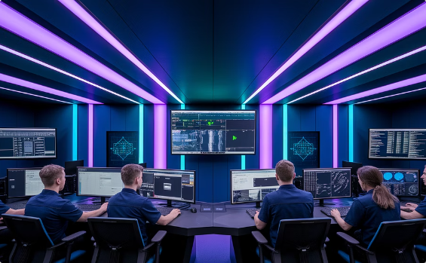

Uključivanje nevladinih i međunarodnih organizacija
Osim državnih institucija, ključnu ulogu u zaštiti djece imaju specijalizirane nevladine organizacije i međunarodne agencije. One često donose dodatnu ekspertizu, resurse i globalne perspektive koje nadopunjuju nacionalne kapacitete, posebno u složenim slučajevima s međunarodnim elementima.
UNICEF
Europol
Centar za nestalu i zlostavljanu djecu
Kroz svoje programe za zaštitu djece, UNICEF pruža stručnu podršku, financira edukacije i razvija standarde postupanja. Njihova globalna mreža omogućuje razmjenu najboljih praksi i podržava razvoj nacionalnih kapaciteta za forenzičku zaštitu djece.
EC3 (European Cybercrime Centre) pri Europolu specijaliziran je za borbu protiv seksualnog iskorištavanja djece na internetu. Koordinira međunarodne istrage, identificira žrtve i pruža analitičku podršku nacionalnim policijama u složenim slučajevima.
Vodeća hrvatska nevladina organizacija koja upravlja nacionalnom prijavnom linijom za neprimjereni online sadržaj, provodi edukacije i pruža psihosocijalnu podršku žrtvama i obiteljima. Njihova tehnička ekspertiza i napori su posljednjih godina sve prisutniji naročito u pogledu edukacije i prevencije. .
Prekogranična suradnja postala je neophodna u doba digitalnog zlostavljanja gdje počinitelji često djeluju iz drugih država. INTERPOL-ova baza podataka o seksualnom iskorištavanju djece (ICSE) omogućuje identifikaciju žrtava i počinitelja na globalnoj razini kroz usporedbu digitalnih otisaka slika i videozapisa.

Slide 36
Europol – EC3 i digitalna analiza
🏢 EC3 – European Cybercrime Centre: Specijalizirani odjel Europola za koordinaciju slučajeva seksualnog iskorištavanja djece putem interneta
💻 ICSE baza podataka: Omogućuje prepoznavanje ilegalnog materijala i povezivanje žrtava i počinitelja kroz digitalnu analizu
🔍 Napredna analitika: Koristi AI i Big Data algoritme za otkrivanje obrazaca i povezivanje lažnih profila
🌍 Suradnja s RH: MUP i Centar "Ivan Vučetić" koriste Europolovu analitičku podršku pri većim međunarodnim istragama
🛠️ Forenzička podrška: Pruža pristup specijaliziranim alatima za dešifriranje i otključavanje uređaja državama s ograničenim resursima

Slide 37
UNICEF – podrška u digitalnim istragama
Edukacija i forenzika
Materijalna podrška
Međunarodna suradnja
UNICEF financira razvoj NICHD protokola za forenzičko ispitivanje djece.
Održava kapacitete policije i CZSS-a kroz edukacije.
Djeluje kroz ICSE sustav za identifikaciju žrtava.
U nekim zemljama financira pristup forenzičkim alatima (RH nije među njima).
Povezuje stručnjake iz različitih zemalja.
Razvija digitalne materijale za razgovor s djecom žrtvama.
Suradnja s INTERPOL-om
E-learning alati za policijske službenike
Cellebrite za ekstrakciju podataka
Partnerstvo s Internet Watch Foundation
EnCase za forenzičku analizu
Simulacije stvarnih slučajeva
Specijalizirani alati za dešifriranje za slabije razvijene zemlje
Razmjena praksi i znanja
Obrasci za dokumentiranje digitalnog nasilja

Slide 38




Preporuke za daljnje unaprjeđenje sustava
Unatoč značajnom napretku posljednjih godina, sustav zaštite djece u Hrvatskoj još uvijek ima prostor za unaprjeđenje. Temeljem iskustava iz prakse, identificirao sam nekoliko ključnih područja gdje su potrebna dodatna ulaganja i institucionalne promjene.
Stalna edukacija stručnjaka
Digitalna infrastruktura
Jačanje međusektorske suradnje
Proaktivno online djelovanje
Potrebno je sustavno ulaganje u specijalizaciju i kontinuiranu edukaciju svih stručnjaka u lancu zaštite. Tehnologija i metode zlostavljanja brzo se mijenjaju, zahtijevajući redovito ažuriranje znanja i vještina.
Unaprjeđenje tehnoloških kapaciteta za brzu forenzičku analizu i pohranu velikih količina digitalnih dokaza. Trenutni resursi često ne odgovaraju rastućem broju i kompleksnosti digitalnih istraga.
Povećanje kapaciteta za proaktivno otkrivanje online zlostavljanja kroz napredne tehnologije i specijalizirane jedinice. Trenutno se većina slučajeva otkriva tek nakon prijave a bilježimo izuzetno visoku sivu brojku neprijavljenih slučajeva.
Formaliziranje protokola suradnje između svih institucija, s jasnim odgovornostima i vremenskim okvirima. Trenutan sustav često ovisi o individualnim odnosima umjesto o institucionalnim mehanizmima.
Posebno naglašavam potrebu za većim brojem specijaliziranih stručnjaka u svim dijelovima sustava, od policijskih istražitelja do dječjih psihologa i socijalnih radnika. Bez dovoljno educiranih profesionalaca, i najbolji protokoli i tehnologija neće dati željene rezultate u zaštiti djece.

Slide 39



Zaključak i poziv na odgovornost
Forenzička zaštita djece predstavlja jedan od najvažnijih i najizazovnijih aspekata rada pravosudnog sustava. Možemo vidjeti kako kvalitetna forenzika često predstavlja ključnu razliku između uspješnog procesuiranja počinitelja i propuštene prilike za zaštitu djeteta.
Forenzika kao ključ pravde
Odgovornost svih dionika
Prevencija kroz edukaciju
Pravilno prikupljeni i analizirani dokazi osiguravaju da počinitelji odgovaraju za svoje postupke, a žrtve dobiju zasluženu pravdu i podršku
Zaštita djece zahtijeva aktivno sudjelovanje roditelja, obrazovnih institucija, zdravstvenog sustava, represivnih sustava i cijelog društva
Podizanje svijesti o digitalnim rizicima i učenje djece i roditelja o sigurnom ponašanju online je prva linija obrane protiv zlostavljanja
Odgovornost za zaštitu djece leži na svima nama. Kao stručnjaci, imamo profesionalnu dužnost kontinuirano unaprjeđivati svoje vještine i znanja. Kao građani, imamo moralnu obvezu prijaviti svaku sumnju na zlostavljanje. Kao društvo, imamo kolektivnu odgovornost stvoriti okruženje u kojem se dječji glas čuje i poštuje.
Svaki uspješno riješen slučaj, svako dijete koje dobije potrebnu zaštitu i podršku, potvrđuje važnost našeg zajedničkog djelovanja. Pozivamo sve dionike da nam se pridruže u ovoj najvažnijoj misiji - stvaranju sigurnog okruženja za odrastanje svakog djeteta.

